Slide 1

机器学习

Slide 2


机器学习工具下载
WEKA
Page <number>

Slide 3
WEKA——常用模型
逻辑回归：Classify——Classifiers——Functions——Logistic
C4.5决策树：Classify——Classifiers——Trees——J48
BP神经网络：Classify——Classifiers——MultilayerPerceptron
支持向量机：Classify——Classifiers——Functions——SMO
朴素贝叶斯：Classify——Classifiers——Bayes——NaiveBayes
贝叶斯网络：Classify——Classifiers——Bayes——BayesNet
Page <number>

Slide 4
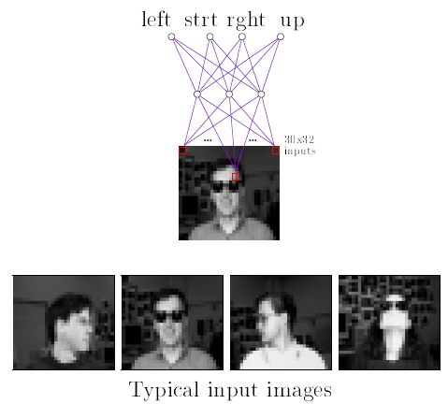
人工神经网络用于人脸识别
以90%的精度学习人脸图像，从20个人中识别出目标人物
Page <number>

Slide 5
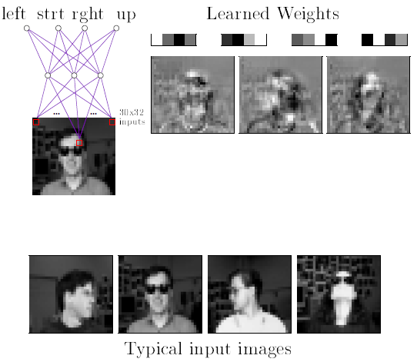
学习隐藏层权重
http://www.cs.cmu.edu/~tom/faces.html
Page <number>

Slide 6
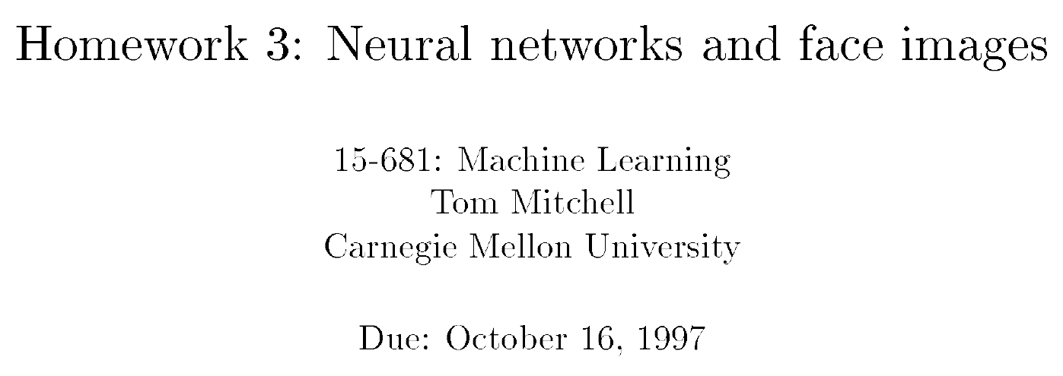
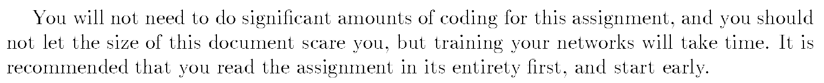
人脸识别作业
任务简介
  眼镜识别
  人脸识别
  姿势识别
Page <number>

Slide 7
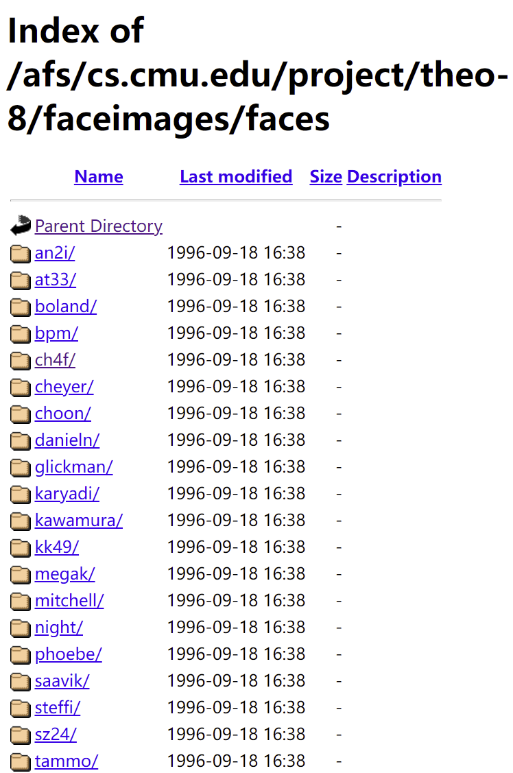
人脸数据
包含 20 个子目录
每个目录对应一个人，以 userid 命名
每个目录包含同一人的若干面部图像
<pose>：脸的方向
  straight、left、right、up
<expression>：表情
  neutral、happy、sad、angry
<eyes>：是否戴眼镜
  open、sunglasses
Page <number>

Slide 8
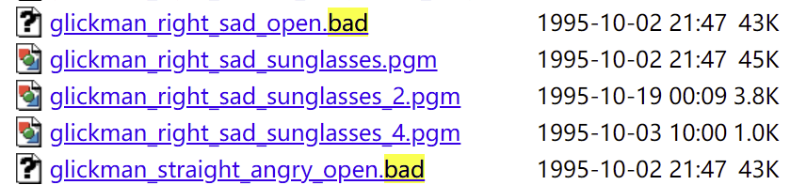
人脸数据
<scale>：比例尺
  1表示全尺寸，128×120
  2表示半尺寸，64×32
  4表示1/4尺寸，32×30
.bad后缀表示损坏的图像，每个人至少有28张好的图像
Linux系统下可以使用xv工具浏览图像
Page <number>

Slide 9
代码
http://www.cs.cmu.edu/afs/cs.cmu.edu/project/theo-8/faceimages/code/
三层全连接前馈神经网络C 代码
  使用反向传播算法调整权重
用于访问人脸图像的图像包
用于可视化隐藏层的工具
使用makefile编译
Page <number>

Slide 10
基本任务
  原始数据为20人，可以加入自己的照片（同分辨率）
实现人脸识别
  输入：图像矩阵/向量
  输出：<userid>
实现姿势识别
  输入：图像矩阵/向量
  输出：<pose>
  讨论隐藏节点数量对结果的影响
  讨论学习速率对结果的影响
Page <number>

Slide 11
高级任务
把姿势识别结果作为人脸识别器的输入，对最终结果有何影响，讨论领域知识的作用。
同时训练多个概念和只训练一个概念（正反例）相比，网络有何区别？表示多个概念的隐藏层是否存在相互干扰或者相互增强？
考虑不同的输入或输出编码对结果的影响
讨论隐藏节点数、样本量、学习速率、迭代次数与过拟合之间的关系
Page <number>

Slide 12
论文分类实验
数据来源：WebofScience
关键字：Computer Vision、Natural Language Process
初级任务：训练学习模型根据论文摘要对论文分类（CV/NLP）
高级任务：训练学习模型根据论文摘要生成关键词
参考方法：朴素贝叶斯
Page <number>

